Slide 1
EJECUCIÓN ACUMULADA DE GASTOS PRESUPUESTARIOS AL MES DE ABRIL 2019 PARTIDA 22: MINISTERIO SECRETARÍA DE LA PRESIDENCIA
Valparaíso, junio 2019

Slide 2
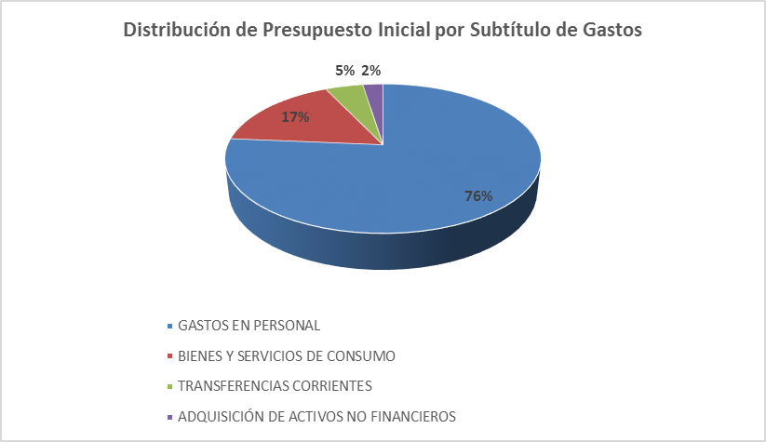
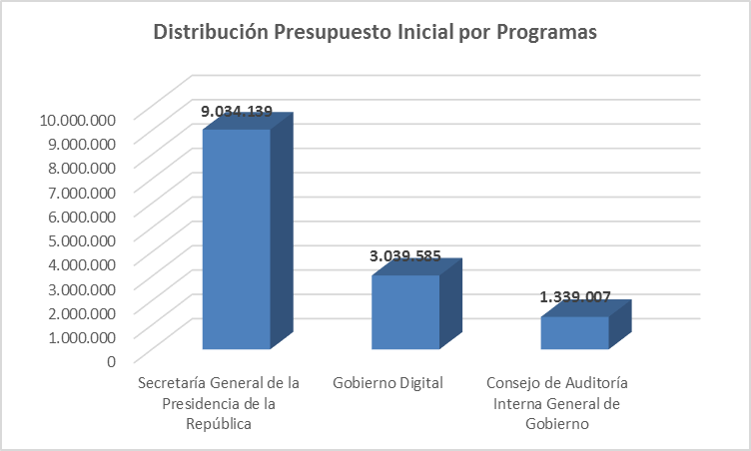
EJECUCIÓN ACUMULADA DE GASTOS A ABRIL 2019 PARTIDA 22 MINISTERIO SECRETARÍA GENERAL DE LA PRESIDENCIA
Principales hallazgos
El presupuesto 2019 de esta Partida asciende a $13.412 millones y está compuesto por: Prog. 01 Secretaría Gral. de la Presidencia con 67% de los recursos, Prog. 04 Gobierno Digital que concentra el 22,7% y Prog. 05 Consejo de Auditoría Interna con un 10% del presupuesto.
Para 2019, el presupuesto de esta Partida no presentó variación real respecto del año 2018 (Inicial + reajustes + leyes especiales + ajuste fiscal)
El Presupuesto 2019 se distribuye por Subtítulos de gasto en: Personal un 76%, en Bienes y Servicios de Consumo 17%, un 5% para Transferencias Corrientes y un 2% en Adquisición de Activos No Financieros.

Slide 3
EJECUCIÓN ACUMULADA DE GASTOS A ABRIL 2019 PARTIDA 22 MINISTERIO SECRETARÍA GENERAL DE LA PRESIDENCIA
Principales hallazgos
El presupuesto de $13.412 millones, al mes de abril, presenta modificaciones presupuestarias que incrementan la autorización de gastos en $915 millones, destinados a: $662 millones para Transferencia Gestión de Innovación desde Secretaría, $25 millones en Prestaciones de Seguridad Social en Secretaría, $226 millones en Integros al Fisco en Gobierno Digital, $13 millones en deuda flotan de Gobierno Digital, y una reducción de $11 millones en Gastos en Personal de Secretaría.
En el mes de abril, la ejecución de la Partida fue de $1.262 millones, equivalente a un 8,8% respecto del presupuesto vigente. Este ejecución es superior al registrado en el mismo mes del año anterior. (6,2%)

Slide 4
COMPORTAMIENTO DE LA EJECUCIÓN ACUMULADA DE GASTOS A ABRIL 2019 PARTIDA 22 MINISTERIO SECRETARÍA GENERAL DE LA PRESIDENCIA
Principales hallazgos
El gasto acumulado a abril de la Partida asciende a $ 3.614 millones, equivalente a un 25,2% del presupuesto vigente. El comportamiento del gasto a la fecha muestra un avance en línea al de los años 2017 y 2018.

Slide 5
EJECUCIÓN ACUMULADA DE GASTOS A ABRIL 2019 PARTIDA 22 MINISTERIO SECRETARÍA GENERAL DE LA PRESIDENCIA
Principales Hallazgos
Líneas programáticas y contenidos de la Ley de Presupuesto 2019 (identifican prioridades en las actividades) M$.
OTROS: Corresponde al Servicio de la Deuda
Secretaría: se creó en el mes de febrero una transferencia corriente para “Gestión y Aplicación Ciencia, Tecnología, Conocimiento e Innovación”, por $662 millones. Como esta asignación no estaba en la Ley de Presupuestos aprobada, no tiene glosas asociadas. Al mes de abril Secretaría presenta una ejecución equivalente al 25,3% sobre el presupuesto vigente.
Según el contenido de la ley de presupuestos 2019, publicado por la DIPRES, la Secretaría contiene: “…el financiamiento de 3 estudios Probidad y Transparencia, Reformas Políticas y Calidad de la Democracia (“Agenda SEGPRES”), Sociedad Civil, confianza social y construcción de consensos…”
Líneas Programáticas |  | Ley 2019 | Vigente | Variación | Ejecución Acumulada | % Ejecución Ppto. Vigente
1 | SECRETARÍA GRAL. DE LA PRESIDENCIA | 9.033.109 | 9.709.575 | 676.466 | 2.454.120 | 25,3%
2 | GOBIERNO DIGITAL | 3.039.585 | 3.265.793 | 226.208 | 766.015 | 23,5%
3 | CONSEJO DE AUDITORIA INTERNA GENERAL DE GOBIERNO | 1.338.997 | 1.338.997 | 0 | 394.647 | 29,5%
4 | OTROS | 1.040 | 14.352 | 13.312 | 0 | 0,0%
TOTAL NETO PARTIDA |  | 13.412.731 | 14.328.717 | 915.986 | 3.614.782 | 25,2%
GASTO ESTADO DE OPERACIONES |  | 13.411.691 | 14.314.365 | 902.674 | 3.614.782 | 25,3%

Slide 6
EJECUCIÓN ACUMULADA DE GASTOS A ABRIL 2019 PARTIDA 22 MINISTERIO SECRETARÍA GENERAL DE LA PRESIDENCIA
Principales hallazgos
Gobierno Digital: Este programa tiene por objetivo coordinar, orientar y apoyar a los distintos ministerios e instituciones del Estado para mejorar la entrega de bienes y servicios a los ciudadanos, a través del uso estratégico de las Tecnologías de Información y Comunicación, la innovación pública y la instalación de competencias, con el objetivo de contribuir a la disminución de brechas de desigualdad en Chile.
Para el presenta año contempla el Proyecto de Transformación Digital por $1.121 millones, que tendrá foco tanto en la transformación de los órganos de la Administración del Estado como en la innovación de los servicios que prestan, cuyo propósito es terminar con el papeleo.
A
Además contiene el Programa de Modernización del Estado-BID, y se informa que para avanzar en el fortalecimiento del Gobierno Digital se contempla una transferencia desde Subsecretaría de Hacienda a través del proyecto Chile Atiende Digital que se está desarrollando en conjunto con el BID.
Al mes de abril presenta un avance de un 23,5%
Consejo de Auditoría Interna General de Gobierno, está enfocado principalmente al fortalecimiento y mejora de los procesos de auditoría interna gubernamental y gestión de riesgos en el Estado.
Al mes de abril presenta un avance de 29,5%.

Slide 7
EJECUCIÓN ACUMULADA DE GASTOS A ABRIL 2019 PARTIDA 22 MINISTERIO SECRETARÍA GENERAL DE LA PRESIDENCIA
en miles de pesos 2019
Subtítulo |  | Presupuesto 2019 |  |  | Ejecución
 |  | Ley 2019 | Vigente | Variación | Ejecución Acumulada | % Ejecución Ley 2019 | % Ejecución Ppto. Vigente
 | GASTOS | 13.412.731 | 14.328.717 | 915.986 | 3.614.782 | 27,0% | 25,2%
21 | GASTOS EN PERSONAL | 10.241.660 | 10.230.033 | -11.627 | 2.827.613 | 27,6% | 27,6%
22 | BIENES Y SERVICIOS DE CONSUMO | 2.220.842 | 2.220.842 | 0 | 335.227 | 15,1% | 15,1%
23 | PRESTACIONES DE SEGURIDAD SOCIAL | 0 | 25.579 | 25.579 | 25.579 | - | 100,0%
24 | TRANSFERENCIAS CORRIENTES | 618.000 | 1.280.272 | 662.272 | 161.900 | 26,2% | 12,6%
25 | INTEGROS AL FISCO | 0 | 226.450 | 226.450 | 226.207 | - | 99,9%
29 | ADQUISICIÓN DE ACTIVOS NO FINANCIEROS | 331.189 | 331.189 | 0 | 38.256 | 11,6% | 11,6%
34 | SERVICIO DE LA DEUDA | 1.040 | 14.352 | 13.312 | 0 | 0,0% | 0,0%

Slide 8
EJECUCIÓN ACUMULADA DE GASTOS A ABRIL 2019 PARTIDA 22, RESUMEN POR CAPÍTULOS
en miles de pesos 2019
Subtítulo |  |  | Presupuesto 2019 |  |  | Ejecución
 |  |  | Ley 2019 | Vigente | Variación | Ejecución Acumulada | % Ejecución Ley 2019 | % Ejecución Ppto. Vigente
01 |  | Secretaría Gral de la Presidencia de la República | 13.412.731 | 14.328.717 | 915.986 | 3.614.782 | 27,0% | 25,2%
 | 01 | Secretaría General de la Presidencia de la República | 9.034.139 | 9.710.804 | 676.665 | 2.454.120 | 27,2% | 25,3%
 | 04 | Gobierno Digital | 3.039.585 | 3.278.906 | 239.321 | 766.015 | 25,2% | 23,4%
 | 05 | Consejo de Auditoría Interna General de Gobierno | 1.339.007 | 1.339.007 | 0 | 394.647 | 29,5% | 29,5%
Fuente: Elaboración propia en base a Informes de ejecución presupuestaria mensual de DIPRES

Slide 9
EJECUCIÓN ACUMULADA DE GASTOS A ABRIL 2019 PARTIDA 22. CAPÍTULO 01. PROGRAMA 01: SECRETARÍA GENERAL DE LA PRESIDENCIA DE LA REPÚBLICA
en miles de pesos 2019
Subtítulo |  |  |  | Presupuesto 2019 |  |  | Ejecución
 |  |  |  | Ley 2019 | Vigente | Variación | Ejecución Acumulada | % Ejecución Ley 2019 | % Ejecución Ppto. Vigente
 |  |  | GASTOS | 9.034.139 | 9.710.804 | 676.665 | 2.454.120 | 27,2% | 25,3%
21 |  |  | GASTOS EN PERSONAL | 7.729.664 | 7.718.037 | -11.627 | 2.148.301 | 27,8% | 27,8%
22 |  |  | BIENES Y SERVICIOS DE CONSUMO | 1.232.557 | 1.232.557 | 0 | 198.118 | 16,1% | 16,1%
23 |  |  | PRESTACIONES DE SEGURIDAD SOCIAL | 0 | 25.579 | 25.579 | 25.579 | - | 100,0%
 | 03 |  | Prestaciones Sociales del Empleador | 0 | 25.579 | 25.579 | 25.579 | - | 100,0%
24 |  |  | TRANSFERENCIAS CORRIENTES | 0 | 662.272 | 662.272 | 75.062 | - | 11,3%
 | 03 |  | A Otras Entidades Públicas | 0 | 662.272 | 662.272 | 75.062 | - | 11,3%
 |  | 001 | Gestión y Aplicación Ciencia, Tecnología, Conocimiento e Innovación | 0 | 662.272 | 662.272 | 75.062 | - | 11,3%
25 |  |  | INTEGROS AL FISCO | 0 | 242 | 242 | 0 | - | 0,0%
 | 01 |  | Impuestos | 0 | 242 | 242 | 0 | - | 0,0%
29 |  |  | ADQUISICIÓN DE ACTIVOS NO FINANCIEROS | 70.888 | 70.888 | 0 | 7.060 | 10,0% | 10,0%
 | 04 |  | Mobiliario y Otros | 515 | 515 | 0 | 0 | 0,0% | 0,0%
 | 05 |  | Máquinas y Equipos | 2.524 | 2.524 | 0 | 0 | 0,0% | 0,0%
 | 06 |  | Equipos Informáticos | 32.319 | 32.319 | 0 | 3.013 | 9,3% | 9,3%
 | 07 |  | Programas Informáticos | 35.530 | 35.530 | 0 | 4.047 | 11,4% | 11,4%
34 |  |  | SERVICIO DE LA DEUDA | 1.030 | 1.229 | 199 | 0 | 0,0% | 0,0%
 | 07 |  | Deuda Flotante | 1.030 | 1.229 | 199 | 0 | 0,0% | 0,0%

Slide 10
EJECUCIÓN ACUMULADA DE GASTOS A ABRIL 2019 PARTIDA 22. CAPÍTULO 01. PROGRAMA 04: GOBIERNO DIGITAL
en miles de pesos 2019
Subtítulo |  |  |  | Presupuesto 2019 |  |  | Ejecución
 |  |  |  | Ley 2019 | Vigente | Variación | Ejecución Acumulada | % Ejecución Ley 2019 | % Ejecución Ppto. Vigente
 |  |  | GASTOS | 3.039.585 | 3.278.906 | 239.321 | 766.015 | 25,2% | 23,4%
21 |  |  | GASTOS EN PERSONAL | 1.299.419 | 1.299.419 | 0 | 304.474 | 23,4% | 23,4%
22 |  |  | BIENES Y SERVICIOS DE CONSUMO | 879.057 | 879.057 | 0 | 127.528 | 14,5% | 14,5%
24 |  |  | TRANSFERENCIAS CORRIENTES | 618.000 | 618.000 | 0 | 86.838 | 14,1% | 14,1%
 | 03 |  | A Otras Entidades Públicas | 618.000 | 618.000 | 0 | 86.838 | 14,1% | 14,1%
 |  | 002 | Programa de Modernización del Estado - BID | 618.000 | 618.000 | 0 | 86.838 | 14,1% | 14,1%
25 |  |  | INTEGROS AL FISCO | 0 | 226.208 | 226.208 | 226.207 | - | 100,0%
29 |  |  | ADQUISICIÓN DE ACTIVOS NO FINANCIEROS | 243.109 | 243.109 | 0 | 20.968 | 8,6% | 8,6%
 | 05 |  | Máquinas y Equipos | 2.060 | 2.060 | 0 | 0 | 0,0% | 0,0%
 | 06 |  | Equipos Informáticos | 32.960 | 32.960 | 0 | 15.850 | 48,1% | 48,1%
 | 07 |  | Programas Informáticos | 208.089 | 208.089 | 0 | 5.118 | 2,5% | 2,5%
34 |  |  | SERVICIO DE LA DEUDA | 0 | 13.113 | 13.113 | 0 | - | 0,0%

Slide 11
EJECUCIÓN ACUMULADA DE GASTOS A ABRIL 2019 PARTIDA 22. CAPÍTULO 01. PROGRAMA 05: CONSEJO DE AUDITORÍA INTERNA GENERAL DE GOBIERNO
en miles de pesos 2019
Subtítulo |  |  |  | Presupuesto 2019 |  |  | Ejecución
 |  |  |  | Ley 2019 | Vigente | Variación | Ejecución Acumulada | % Ejecución Ley 2019 | % Ejecución Ppto. Vigente
 |  |  | GASTOS | 1.339.007 | 1.339.007 | 0 | 394.647 | 29,5% | 29,5%
21 |  |  | GASTOS EN PERSONAL | 1.212.577 | 1.212.577 | 0 | 374.838 | 30,9% | 30,9%
22 |  |  | BIENES Y SERVICIOS DE CONSUMO | 109.228 | 109.228 | 0 | 9.581 | 8,8% | 8,8%
29 |  |  | ADQUISICIÓN DE ACTIVOS NO FINANCIEROS | 17.192 | 17.192 | 0 | 10.228 | 59,5% | 59,5%
 | 06 |  | Equipos Informáticos | 10.682 | 10.682 | 0 | 10.228 | 95,7% | 95,7%
 | 07 |  | Programas Informáticos | 6.510 | 6.510 | 0 | 0 | 0,0% | 0,0%
34 |  |  | SERVICIO DE LA DEUDA | 10 | 10 | 0 | 0 | 0,0% | 0,0%
 | 07 |  | Deuda Flotante | 10 | 10 | 0 | 0 | 0,0% | 0,0%

